Slide 1

第2课时
指数型、对数型函数模型的应用举例

Slide 2


【自主预习】
1.指数函数模型
(1)表达形式:f(x)=_____.
(2)条件:a,b,c为常数,a≠0,b>0,b≠1.
ab^{x}+c

Slide 3
mlog_{a}x+n
2.对数函数模型
(1)表达形式:f(x)=________.
(2)条件:m,n,a为常数,m≠0,a>0,a≠1.

Slide 4
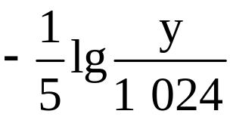
【即时小测】
1.某种放射性元素的原子数y随时间x的变化规律是y=1024e^{-5x},则 ( )
A.该函数是增函数 B.该函数是减函数
C.x= D.当x=0时,y=1

Slide 5
【解析】选B.显然该函数是减函数,B正确,C,D变形或求值错误.

Slide 6
2.某品牌汽车的生产总值的月增长率为m,则年(1年按12个月)平均增长率为 ( )
A.(1+m)¹¹-1 B.(1+m)¹²-1
C.(1+m)¹² D.m¹²

Slide 7
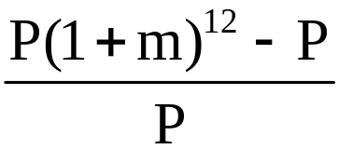
【解析】选B.设原来的1月初的生产总值为P,则12月
底的生产总值为P(1+m)¹²,故年平均增长率为
=(1+m)¹²-1.

Slide 8
3.某电子产品的价格为a元,降价10%后,又降价10%,销售量猛增,该公司决定再提价20%,提价后这种电子产品的价格为 ( )
A.0.972元 B.0.972a元
C.0.96元 D.0.96a元
【解析】选B.a(1-10%)²·(1+20%)=0.972a.

Slide 9
4.某工厂生产某种产品的月产量y和月份x满足关系
y=a·0.5^{x}+b,现已知该厂1月份、2月份生产该产品
分别为1万件、1.5万件,则此厂3月份该产品的产量
为 ( )
A.1.75万件 B.1.7万件
C.2万件 D.1.8万件

Slide 10
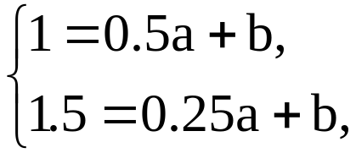
【解析】选A.由题设可得
解得a=-2,b=2,
所以y=-2×0.5^{x}+2,
将x=3代入解得,y=1.75.

Slide 11
【知识探究】
探究点 指数型、对数型函数模型的应用举例
1.依据散点图选择函数模型时主要依据函数的什么性质?
提示:主要依据函数的单调性及函数值增长速度的快慢.

Slide 12
2.数据拟合时,得到的函数为什么需要检验?
提示:因为根据已给的数据,作出散点图,根据散点图选择我们比较熟悉的、最简单的函数进行拟合,但用得到的函数进行估计时,可能误差较大或不切合客观实际,此时就要再改选其他函数模型.

Slide 13
3.解决实际应用问题的关键是什么?
提示:解决实际应用问题的关键是选择和建立恰当的函数模型.

Slide 14
【归纳总结】
1.解函数模型确定的应用题的基本步骤
(1)审题:弄清题意,分清条件和结论,理顺数量关系,初步选择模型.

Slide 15
(2)建模:将自然语言转化为数学语言,将文字语言转化为符号语言,利用数学知识,建立相应的数学模型.
(3)求模:求解数学模型,得出数学模型.
(4)还原:将数学结论还原为实际问题的意义.

Slide 16
2.拟合函数模型的应用题的解题步骤
(1)作图:即根据已知数据,画出散点图.
(2)选择函数模型:一般是根据散点图的特征,联想哪些函数具有类似的图象特征,找几个比较接近的函数模型尝试.

Slide 17
(3)求出函数模型:求出(2)中找到的几个函数模型的解析式.
(4)检验:将(3)中求出的几个函数模型进行比较、验证、得出最适合的函数模型.
特别提醒:有关增长率问题,在实际问题中常可以用指数型函数模型y=N(1+p)^{x}(其中N是基础数,p为增长率,x为时间).

Slide 18
类型一 指数函数模型
【典例】1.某种细胞分裂时,由1个分裂成2个,2个分裂成4个,4个分裂成8个,…,现有2个这样的细胞,分裂x次后得到的细胞个数y为 ( )
A.y=2^{x+1} B.y=2^{x-1}
C.y=2^{x} D.y=2x

Slide 19
2.某地区为响应上级号召,在2015年年初,新建了一批200万平方米的廉价住房,供困难的城市居民居住.由于下半年受物价的影响,根据本地区的实际情况,估计今后住房的年平均增长率只能达到5%.

Slide 20
(1)经过x年后,该地区的廉价住房为y万平方米,求y=f(x)的解析式,并求此函数的定义域.
(2)作出函数y=f(x)的图象,并结合图象求:经过多少年后,该地区的廉价住房能达到300万平方米?

Slide 21
【解题探究】1.典例1中对于细胞分裂问题,一个细胞经过x次分裂后得到的细胞个数一般怎样表示?若是n个细胞呢?
提示:由1个分裂成2个,2个分裂成4个,4个分裂成8个,…,分裂x次后得到的细胞个数为2^{x}个,若是n个细胞,则细胞个数为n·2^{x}个.

Slide 22
2.典例2中对于解决连续增长问题应建立何种数学模型?
提示:对于连续增长的问题一般情况下可建立指数型函数模型y=a(1+p)^{x}.

Slide 23
【解析】1.选A.2个细胞分裂一次成4个,分裂两次成8个,分裂3次成16个,…,所以分裂x次后得到的细胞个数为y=2^{x+1}.
2.(1)经过1年后,廉价住房面积为
200+200×5%=200(1+5%);
经过2年后为200(1+5%)²;
…

Slide 24
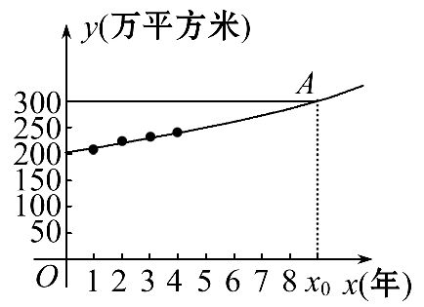
经过x年后,廉价住房面积为200(1+5%)^{x},
所以y=200(1+5%)^{x}(x∈N*).
(2)作函数y=200(1+5%)^{x}(x≥0)的图象,如图所示:

Slide 25
作直线y=300,与函数y=200(1+5%)^{x}(x≥0)的图象交于A点,则A(x₀,300),A点的横坐标x₀的值就是函数值y=300时所经过的时间x的值.
经过求解得8<x₀<9,所以取x₀=9,
即经过9年后,该地区的廉价住房能达到300万平方米.

Slide 26
【方法技巧】解决有关增长率问题的关键和措施
(1)解决这类问题的关键是理解增长(衰减)率的意义:增长(衰减)率是所研究的对象在“单位时间”内比它在“前单位时间”内的增长(衰减)率,切记并不总是只和开始单位时间内的比较.

Slide 27
(2)具体分析问题时,应严格计算并写出前3～4个单位时间的具体值,通过观察、归纳出规律后,再概括为数学问题,最后求解数学问题即可.

Slide 28
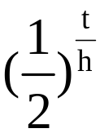
【变式训练】物体在常温下的温度变化可以用牛顿冷
却规律来描述:设物体的初始温度是T₀,经过一定时间t
后的温度是T,则T-T_{a}=(T₀-T_{a})· ,其中T_{a}称为环境
温度,h称为半衰期.现有一杯用88℃的热水冲的速溶咖
啡,放在24℃的房间中,如果咖啡降温到40℃需要20分
钟,那么此杯咖啡从40℃降温到32℃时,还需要
________分钟.

Slide 29
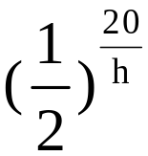
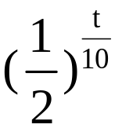
【解析】由题意可得T_{a}=24,T₀=88,T=40,
可得:40-24=(88-24) ,解得h=10,
则此杯咖啡从40℃降温到32℃时,可得:
32-24=(40-24) ,解得t=10.
答案:10

Slide 30
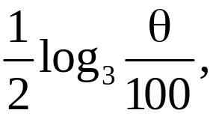
类型二 对数函数模型
【典例】大西洋鲑鱼每年都要逆流而上,游回产地产
卵,经研究发现鲑鱼的游速可以表示为函数v=
单位是m/s,θ是表示鱼的耗氧量的单位数.

Slide 31
(1)当一条鲑鱼的耗氧量是900个单位时,它的游速是多少?
(2)某条鲑鱼想把游速提高1m/s,那么它的耗氧量的单位数是原来的多少倍.

Slide 32
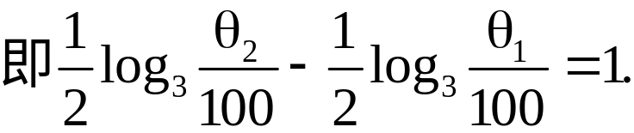
【解题探究】典例(2)中“游速提高1m/s”的含义是
什么?
提示:游速提高1m/s,实质是v₂-v₁=1,

Slide 33
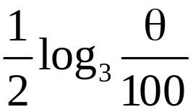
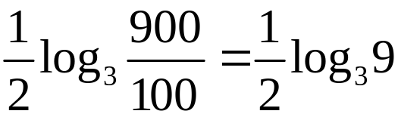
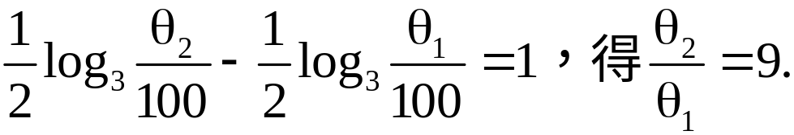
【解析】(1)由v= 可知,
当θ=900时,v= =1(m/s).
所以当一条鲑鱼的耗氧量是900个单位时,它的游速
是1m/s.
(2)由v₂-v₁=1,即
所以耗氧量的单位数为原来的9倍.

Slide 34

【延伸探究】
1.典例中若条件不变,求解的问题改为:当一条鲑鱼的耗氧量是8100个单位时,它的游速是多少?
【解析】将θ=8100代入函数解析式,得v= log₃81=
×4=2(m/s),所以一条鲑鱼的耗氧量是8100个单位时,它的游速是2m/s.

Slide 35
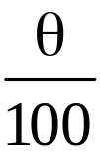
2.典例中若条件不变,计算一条鲑鱼静止时耗氧量的单位数.
【解析】令v=0,得 log₃ =0,即 =1,则θ=100,所以一条鲑鱼静止时的耗氧量为100个单位.

Slide 36
【方法技巧】对数函数应用题的解题思路
(1)依题意,找出或建立数学模型.
(2)依实际情况确定解析式中的参数.
(3)依题设数据解决数学问题.
(4)得出结论.

Slide 37
【补偿训练】某地为了抑制一种有害昆虫的繁殖,引入了一种以该昆虫为食物的特殊动物,已知该动物的繁殖数量y(只)与引入时间x(年)的关系为y=alog₂(x+1),若该动物在引入一年后的数量为100只,则第7年它们发展到 ( )
A.300只 B.400只 C.600只 D.700只

Slide 38
【解析】选A.将x=1,y=100代入y=alog₂(x+1)得,
100=alog₂(1+1),解得a=100,所以x=7时,
y=100log₂(7+1)=300.

Slide 39
【延伸探究】在本题中,若引入的此种特殊动物繁殖到500只以上时,也将对生态环境造成危害,那么引入时间为多少年时,必须采取措施进行预防?
【解析】由题目解析知a=100,所以500=100log₂(x+1),解得x=31.所以当引入时间为31年时,必须采取措施进行预防.

Slide 40
类型三 建立拟合函数模型解决实际问题
【典例】1.(2016·厦门高一检测)现有一组数据如下:
t | 1.99 | 3.0 | 4.0 | 5.1 | 6.12
v | 1.5 | 4.04 | 7.5 | 12 | 18.01

Slide 41

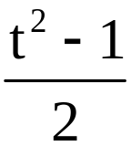
在以下四个模拟函数中,最适合这组数据的函数
是 ( )
A.v=log₂t B.v=log
C.v= D.v=2t-2

Slide 42
2.为了估计山上积雪融化后对下游灌溉的影响,在山上建立了一个观察站,测量最大积雪深度x与当年灌溉面积y.现有连续10年的实测资料,如表所示.
年序 | 最大积雪深度x(cm) | 灌溉面积y(公顷)
1 | 15.2 | 28.6
2 | 10.4 | 21.1
3 | 21.2 | 40.5

Slide 43
年序 | 最大积雪深度x(cm) | 灌溉面积y(公顷)
4 | 18.6 | 36.6
5 | 26.4 | 49.8
6 | 23.4 | 45.0
7 | 13.5 | 29.2
8 | 16.7 | 34.1
9 | 24.0 | 45.8
10 | 19.1 | 36.9

Slide 44
(1)描点画出灌溉面积随积雪深度变化的图象.
(2)建立一个能基本反映灌溉面积变化的函数模型,并画出图象.
(3)根据所建立的函数模型,估计若今年最大积雪深度为25cm,则可以灌溉土地多少公顷?

Slide 45
【解题探究】1.典例1中对于表格给出的数据,如何选择合适的模拟函数?
提示:可用直接法,将表中的数据直接代入所给出的模拟函数中,验证哪个最适合即可.

Slide 46
2.典例2中如何应用表中的数据?
提示:可先根据表中数据作出散点图,然后通过观察图象,判断所适用的函数模型.

Slide 47
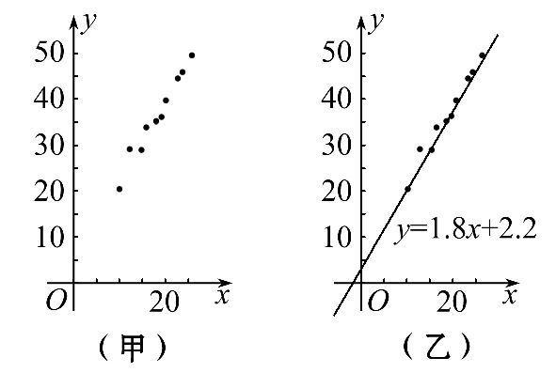
【解析】1.选C.可将自变量的值取整数,代入备选答案,易知C成立.
2.(1)描点、作图,如图(甲)所示:

Slide 48
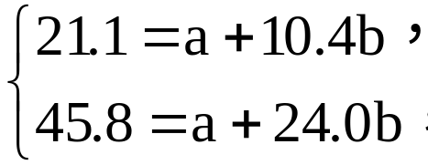
(2)从图(甲)中可以看到,数据点大致落在一条直线附
近,由此,我们假设灌溉面积y与最大积雪深度x满足一
次函数模型y=a+bx(a,b为常数且b≠0).取其中的两组
数据(10.4,21.1),(24.0,45.8),代入y=a+bx,得
用计算器可得a≈2.2,b≈1.8.

Slide 49
这样,得到一个函数模型:y=2.2+1.8x,作出函数图象如图(乙),可以发现,这个函数模型与已知数据的拟合程度较好,这说明它能较好地反映最大积雪深度与灌溉面积的关系.

Slide 50
(3)由(2)得到的函数模型为y=2.2+1.8x,则由y=2.2+
1.8×25,求得y=47.2,即当最大积雪深度为25cm时,
可以灌溉土地约为47.2公顷.

Slide 51
【延伸探究】典例2(3)中估计若今年最大积雪深度改为30cm,问可以灌溉土地多少公顷?
【解析】由(2)得到的函数模型为y=2.2+1.8x,则由y=2.2+1.8×30,求得y=56.2,即当最大积雪深度为30cm时,可以灌溉土地约为56.2公顷.

Slide 52
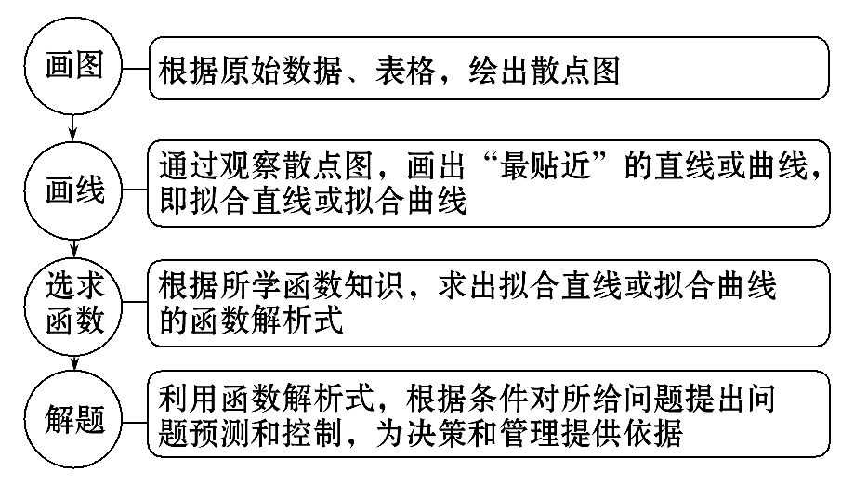
【方法技巧】建立拟合函数与预测的基本步骤

Slide 53
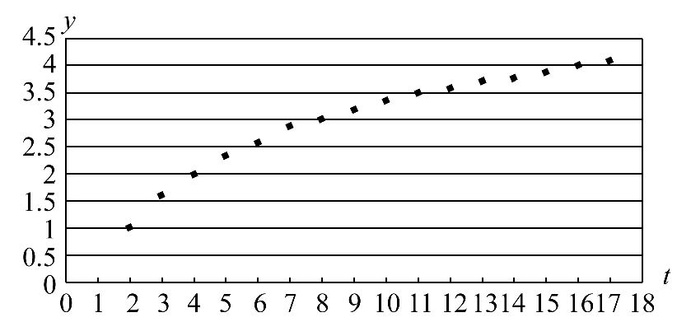
【变式训练】某研究小组在一项实验中获得一组数据,将其整理得到如图所示的散点图,下列函数中,最能近似刻画y与t之间关系的是 ( )

Slide 54
A.y=2^{t} B.y=t³
C.y=log₂t D.y=2t²
【解析】选C.由曲线的缓慢增长趋势知,应为对数函数模型.

Slide 55
自我纠错 拟合函数模型的选择
【典例】某校为了规范教职工绩效考核制度,现准备
拟定一个函数用于根据当月评价分数x(正常情况0≤x
≤100,且教职工平均月评价分数在50分左右,若有突
出贡献可以高于100分)计算当月绩效工资y元,

Slide 56

要求绩效工资不低于500元,不设上限且让大部分教职
工绩效工资在600元左右,另外绩效工资越低、越高人
数要越少,则下列函数最符合要求的是 ( )

Slide 57

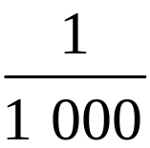
A.y=(x-50)²+500
B.y=10 +500
C.y= (x-50)³+625
D.y=50[10+lg(2x+1)]

Slide 58
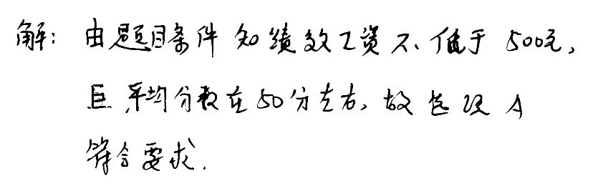
【失误案例】
分析解题过程,找出错误之处,并写出正确答案.

Slide 59
提示:错误的根本原因是忽视了绩效分数越高,则绩效工资越高这个条件,实际上本题中的函数应是增函数,且先慢后快,在x=50左右增长缓慢,正确解答过程如下.

Slide 60
【解析】选C.由题意知:拟定函数应满足①是单调增
函数,且先慢后快;②在x=50左右增长缓慢,最小值为
500;
A中,y=(x-50)²+500是先递减后增加,不符合要求;
B中,y=10 +500是指数函数类型,是增长越来越快的,不符合要求;

Slide 61
C中,y= (x-50)³+625是由y=x³平移和伸缩变换得到的,符合题目要求;
D中,y=50[10+lg(2x+1)]是对数函数类型,增长速度越来越慢,不符合要求.

Slide 62


